Slide 1
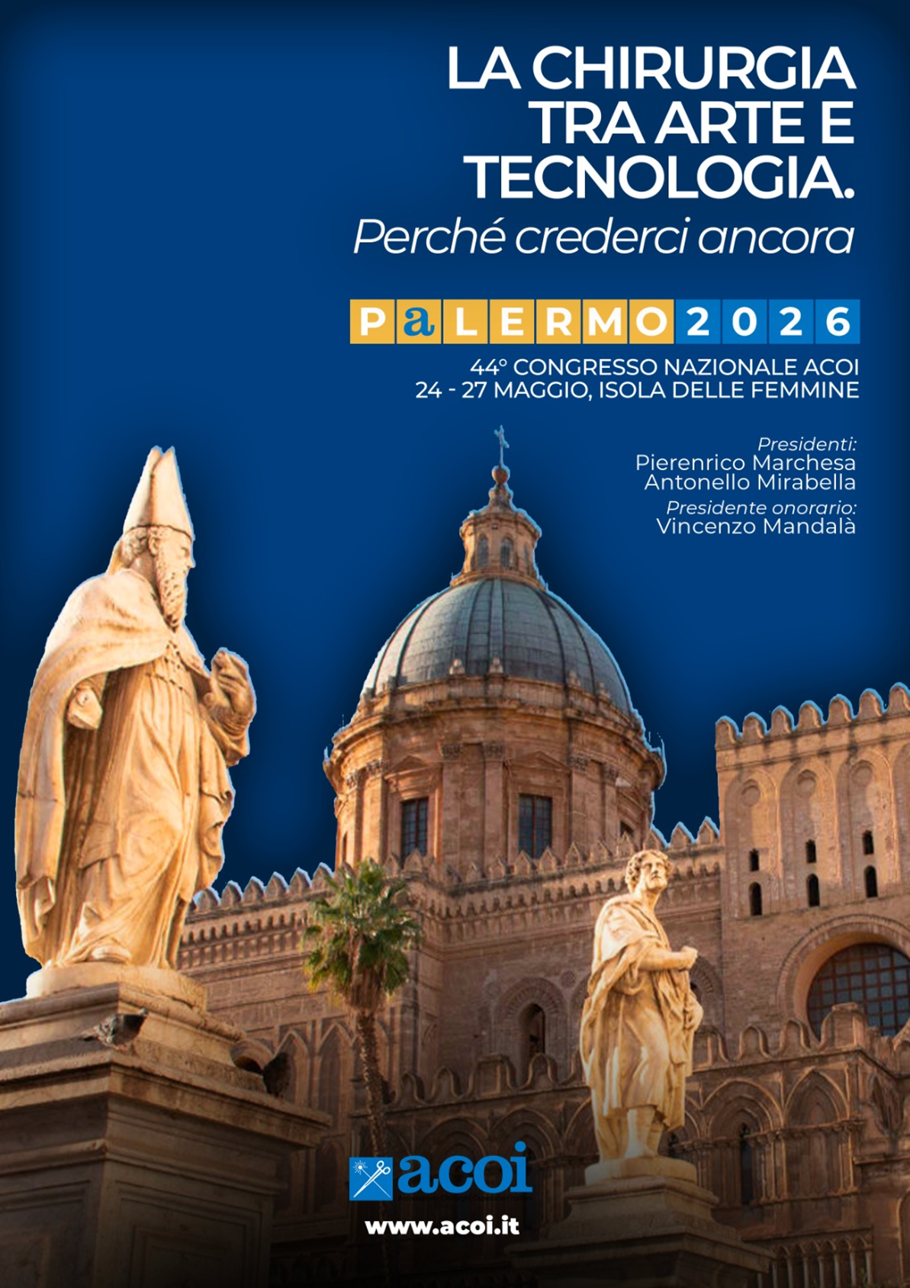

Tumore filloide della mammella in un’adolescente: case report
Dott.ssa Lovesio S., Dott.ssa Lamanna G., Dott. Koltraka B., Dott. Petruzzelli L.
S.C. Chirurgia Generale
Direttore: Petruzzelli L.
Ospedale S.S. Annunziata
Savigliano (CN)
24-27 Maggio 2026

Slide 2

Titolo: Tumore filloide della mammella in un’adolescente: case report
Tumore filloide della mammella
Tumori fibroepiteliali rari: 1% di tutte le neoplasia della mammella
Più comuni nelle donne e con l’avanzare dell’età (picco di incidenza tra i 40 e i 50 anni)
3 categorie: benigni, borderline e maligni (10-20%)
Caratterizzati da:
  Elevate dimensioni
  Rapida crescita
Esame obiettivo e reperti strumentali spesso inconcludenti: DD con fibroadenoma
Terapia primaria: escissione chirurgica
Tasso di recidiva: 5-20% per tutte le varianti

Slide 3
Caso clinico
13 anni
Menarca: 13 anni
EP: no
Taglia reggiseno: IV
Mai fumato
APR: nulla da segnalare
Allergie: nega
TD: nega
APP:
Autopalpazione di nodulo mammario sinistro

Slide 4
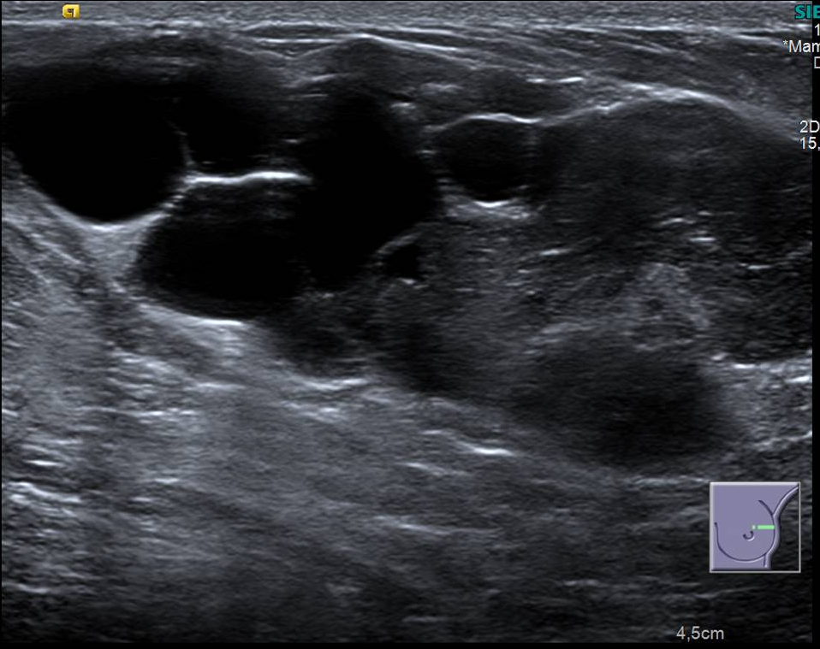
Accertamenti diagnostici:
13/10/2025 Ecografia bilaterale mammaria + biopsia ecoguidata della mammella con tru-cut:
A sinistra si conferma la presenza di nodularità clinicamente palpabile nel quadrante supero-esterno riferita dalla paziente comparsa ad agosto scorso che appare ecograficamente come formazione polilobata a doppia componente (liquida e solida) del diametro massimo di circa 7 cm (U3 - U4): sotto guida ecografica si esegue ago biopsia percutanea di tale formazione. Si conferma inoltre la presenza di secreto siero-verdastro omolaterale del quale si esegue esame citologico.
EI: minuti frammenti di proliferazione mesenchimale di cellule fusate moderatamente cellulata della mammella. Categoria diagnosticata B3. Ki67 10%

Slide 5
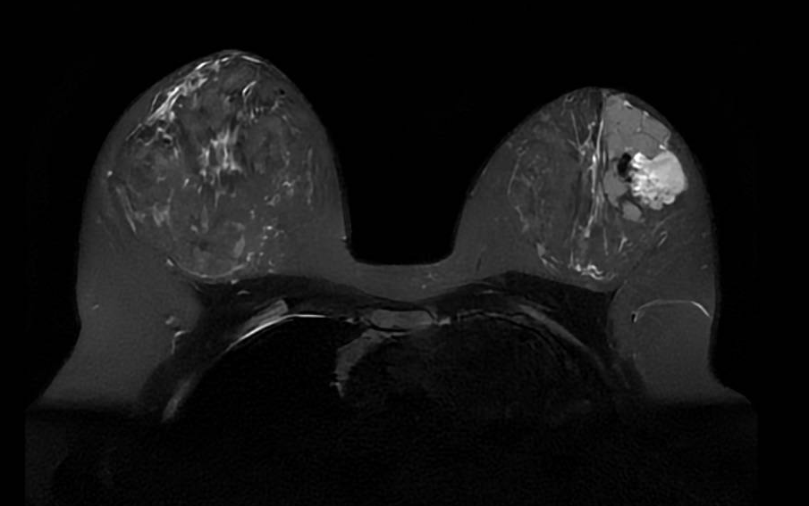
Accertamenti diagnostici (2):
05/11/2025 RM mammaria con mdc:
A sinistra in Q1-Q3, conferma di una formazione del diametro complessivo massimo di 5,5 x 4,4 cm, caratterizzata da una componente cistica multiloculata in sede antero-mediale, con iperintensità di segnale in T1, per contenuto ematico o proteinaceo e due componenti con intensità di segnale intermedio in T2, ipointense in T1, una più laterale del diametro massimo di 2,6 x 2,9 cm e una seconda più mediale di 2,4 x 0,9 cm. Dopo somministrazione di MdC, essa presenta marcata impregnazione contrastografica precoce, senza wash-out, in accordo con la natura mesenchimale della lesione. Nel complesso la lesione presenta diametro antero-posteriore massimo di 6,4 cm, latero-laterale di 4,9 cm e cranio-caudale di 3,5 cm. Essa giunge a 4 mm dal complesso areola capezzolo, dista 3,5 cm dalla parete toracica di 1,5 mm dalla cute in sede antero-laterale. A destra, presenza di una piccola formazione ovalare del diametro massimo di di 12 x 7 mm, compatibile con piccolo fibroadenoma i situato in Q1, che dista 3,8 cm dal complesso areola capezzolo, 1,1 cm la cute antero-laterale e 6,7 cm dalla parete toracica. LINFONODI ASCELLARI: non ingranditi. ALTRI REPERTI PATOLOGICI: assenti. CONCLUSIONI: conferma di lesione della mammella sinistra, in accordo con il sospetto clinico di tumore filloide; fibroadenoma a destra di 12 x 7 mm
01/12/2025 Ecografia mammaria bilaterale:
A sinistra si conferma la presenza di nodularità clinicamente palpabile nel quadrante supero-esterno già descritta e biopsiata
che appare ecograficamente invariata rispetto al precedente esame del 21/10/2025
con diametro massimo della parte solida di circa 4 cm e diametro complessivo di circa 7 cn.
A destra in accordo con il dato RM si evidenzia minuta formazione ovalare
a margini regolari di 13 mm di diametro nel quadrante supero-esterno riferibile a fibroadenoma.

Slide 6
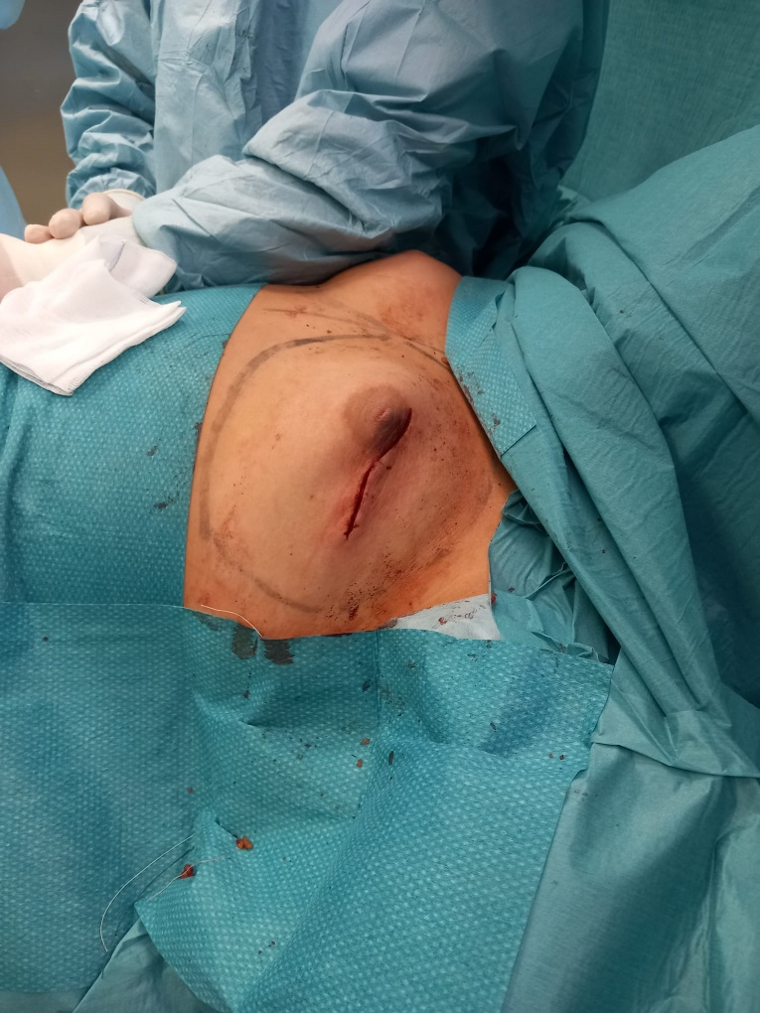
Intervento chirurgico (03/12/2025)
Ampia resezione Q1-Q2 mammella sinistra:
Preparazione del campo operatorio. Incisione cutanea mammella sinistra (emi batwing). Quadrantectomia fino a raggiungere la fascia del muscolo pettorale . Invio del pezzo in radiologia ed anatomia patologica previa marcatura (1 filo cutaneo, 1 clip craniale 2 clips caudali 3 clips laterali). Conferma telefonica della presenza della nota neoformazione. Accurata emostasi. Marcatura con clip del sito chirurgico. Oncoplastica. Cute in PDS 3.0. Medicazione Prevena.

Slide 7
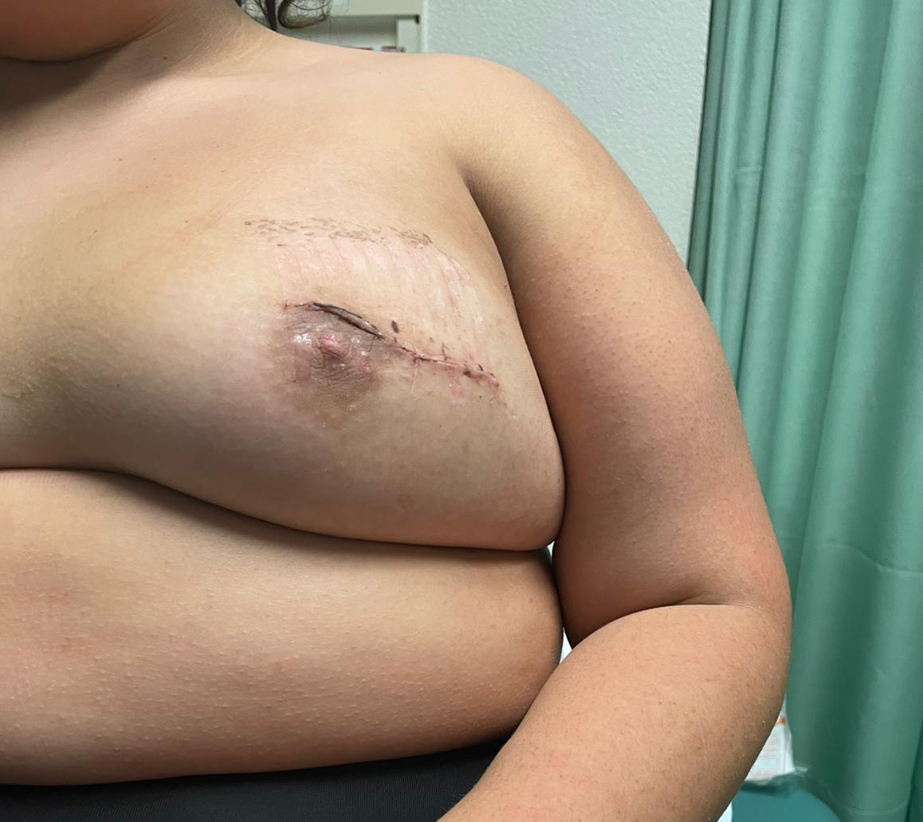
Decorso post – operatorio
Decorso post operatorio regolare, dimissione in I GPO
Controlli ambulatoriali regolari

Slide 8
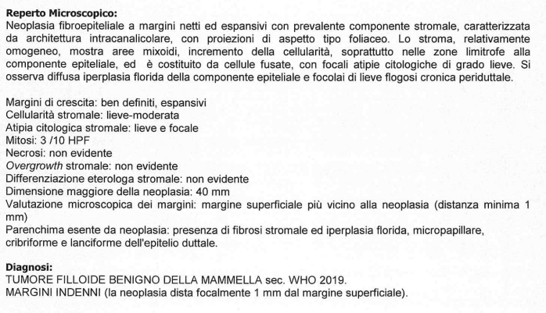
Esame istologico
GIC post operatorio: follow up ecografico ogni 3 mesi

Slide 9
Conclusioni
Difficoltà nella diagnosi pre-operatoria
Mancanza di consensus circa il margine chirurgico per garantire completezza dell’escissione e riduzione del rischio di recidiva
Mancanza di linee guida circa il follow up
Importanza di gestione multidiscplinare

Slide 10
Grazie per l’attenzione

Slide 11




